Slide 1
Planの進行
課題研究基礎

Slide 2
⑧先行事例調査 P.18〜21
先行事例から研究のヒントを探す。
研究が重複していないかチェックする。

Slide 3
Google Scholarを利用する

Slide 4
検索技術
AND検索 「▲ 〇」と検索
「▲」と「〇」の両方をもつ情報を検索します。
OR検索 「▲ OR 〇」と検索
「▲」か「〇」を含む情報を検索します。
NOT検索 「▲ NOT 〇」と検索
「▲」の情報から「〇」を含む情報を除いた
情報を検索します。

Slide 5
検索技術
✖ 知りたいことをそのまま入力
⇒Googleでの検索が向いている
○ キーワードや調査方法を入力
⇒研究の方法や課題、問題点を知る

Slide 6
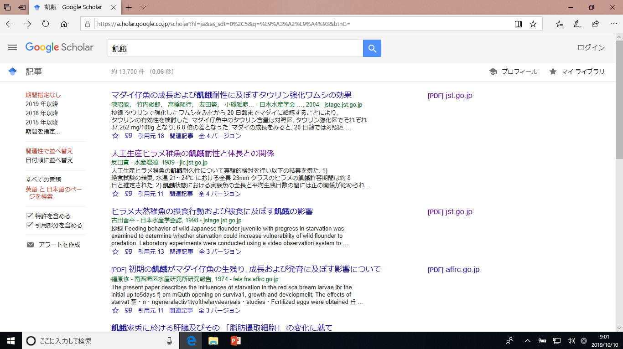

Slide 7
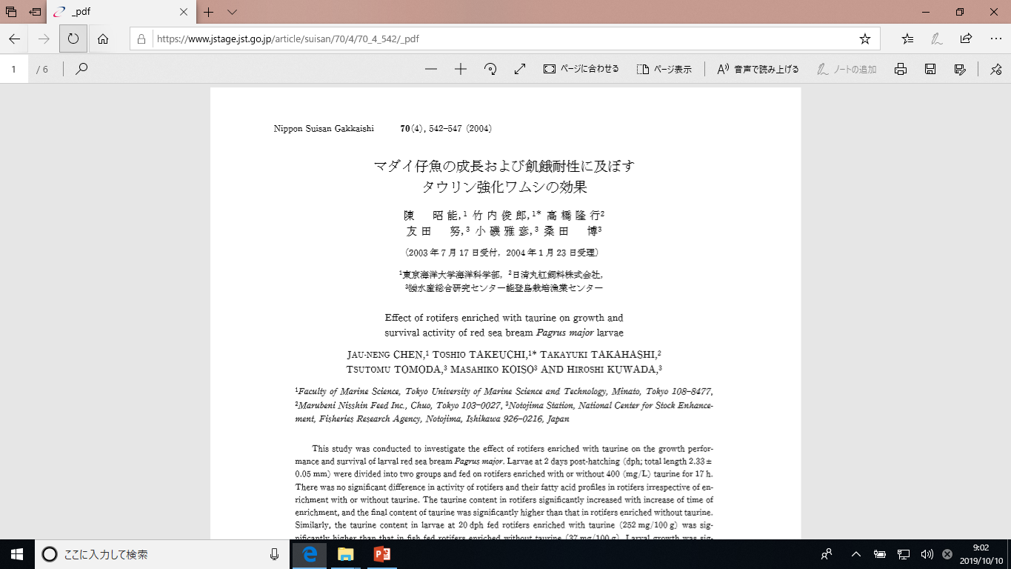
安全なラボの基準

Slide 8
論文情報を記録する方法
方法１
「☆」マークを押してお気に入りに
登録する。
方法２
PDFをダウンロードする（できないものもあるので注意）。

Slide 9
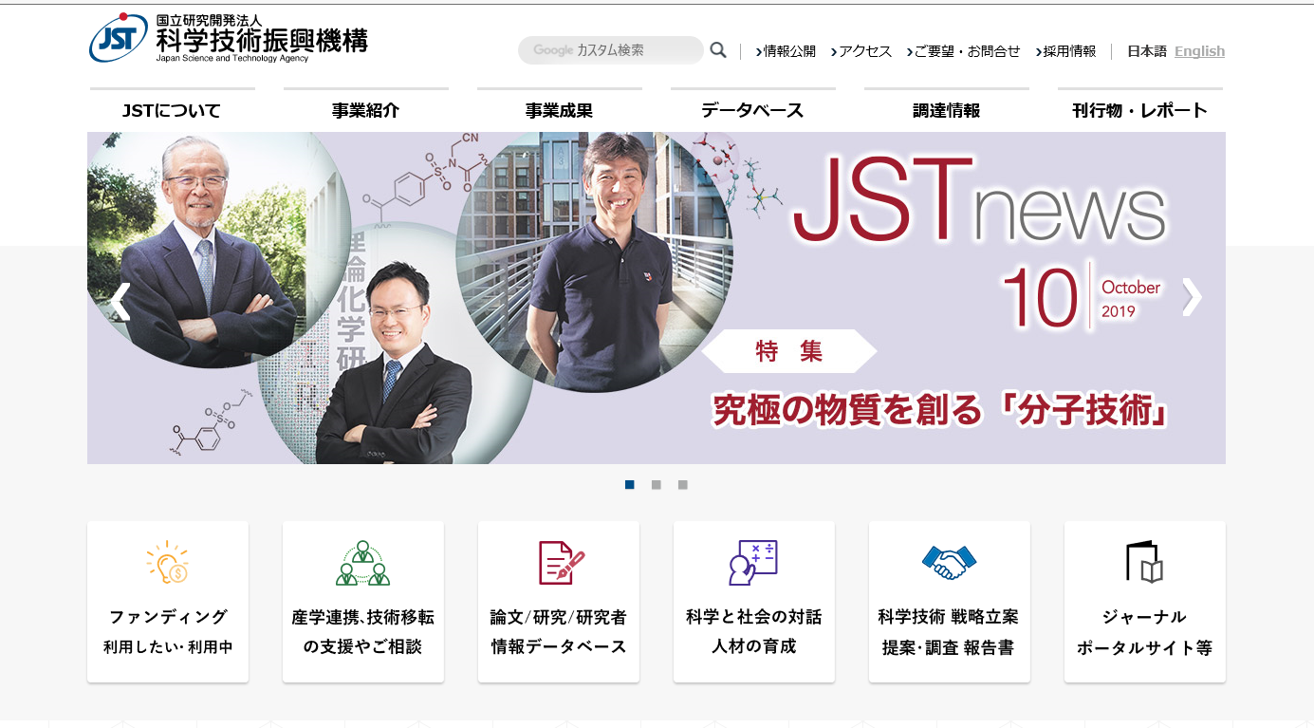
日本の最新研究を参考にする P.21

Slide 10
⑨仮説立案 P.22
課題解決のための仮説を立案する。
オリジナルアイデアの仮説にする。

Slide 11
★今回の研究の目標
「この研究を通じてSDGsの課題を解決する」
→この研究だけでの解決は非現実的
「ここで立てる仮説の実現可能性を探る」
→解決に繋がる可能性の高い仮説を探ることで、
今後のアクションに発展

Slide 12
障壁の再確認
(1)自分が取り組む課題が解決すべき
障壁
→P.14で設定したもの

Slide 13
解決方法
Google Scholar、官公庁ＨＰ、
企業ＨＰなどから、先行研究や施策の現状を調査
→最適と思われる方法を探す

Slide 14
課題解決のためのオリジナルアイデア
方法①
自分が考えた、まったく新しいアイデア
方法②
先行研究や事例を参考に、方法や着眼点を少し変えたアイデア
方法③
既存の方法をMIXしたアイデア

Slide 15
自身の考えた解決方法に効果があること（実現可能性）を証明するには
①エビデンス（科学的根拠）がある
②数値や事例で客観的に実現可能性を
証明できる
（例）
・数値により明らかな変化を証明できる
・似た事例で実際の成功取り組み例がある

Slide 16
注意すること
①先行研究と内容が重複していないか
＊似ている場合は、違いを明確にする
＊数値を変えるだけではだめ
②実現不可能ではないか
＊机上の空論になってはいけない
＊裏付けが必要

Slide 17
⑩SDGsウオッシュ P.23
ターゲット目標の達成が、他のSDGsの目標を阻害していないか、チェックする。
Notes:
■SDGsウォッシュとは
「グリーンウォッシュ」とは、実態が伴っていないにも関わらず、「環境に良い」というイメージだけを自社PRに使用する行為を、揶揄する言葉。
実際には効果のない環境配慮の写真やイメージを使用、過剰に環境効果を表現している、環境効果に根拠がない、より悪質なものとの比較でしかない、他の環境テーマでは負荷が大きい、そういった情報を意図的に隠ぺいしている、などが例として挙げられる。
（「グリーンウォッシュ」という言葉自体は、「ホワイトウォッシュ：上辺だけ取り繕う」という英語からの造語）
「SDGsウォッシュ」も同様に、実態が伴っていないのに、上辺だけSDGsへ対応しているように見せかけていることを指す。

Slide 18
海の豊かさを守るために海上ゴミを巡視船で回収！！排気ガスは出まくるけどゴミは減らせる！！
複雑に絡み合う目標
達成！
状況悪化…
Notes:
目標14 海の豊かさを守ろう をテーマに仮説を立てていくなかで、ごみの回収船を増やし、マイクロプラスティックを減らす活動を推進する、とした場合、
目標13 気候変動に具体的な対策をに反する動きとなるので、その目標も解決できるような工夫が必要になる。

Slide 19
中間提出について（再）
11月最初の授業終了時にP.14まで
12月最初の授業終了時にP.23まで
※当然、成績に含めます。
※早く進められている人はドンドン進めてOK！

Slide 20
では、はじめ！

